Slide 1
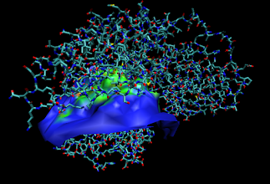
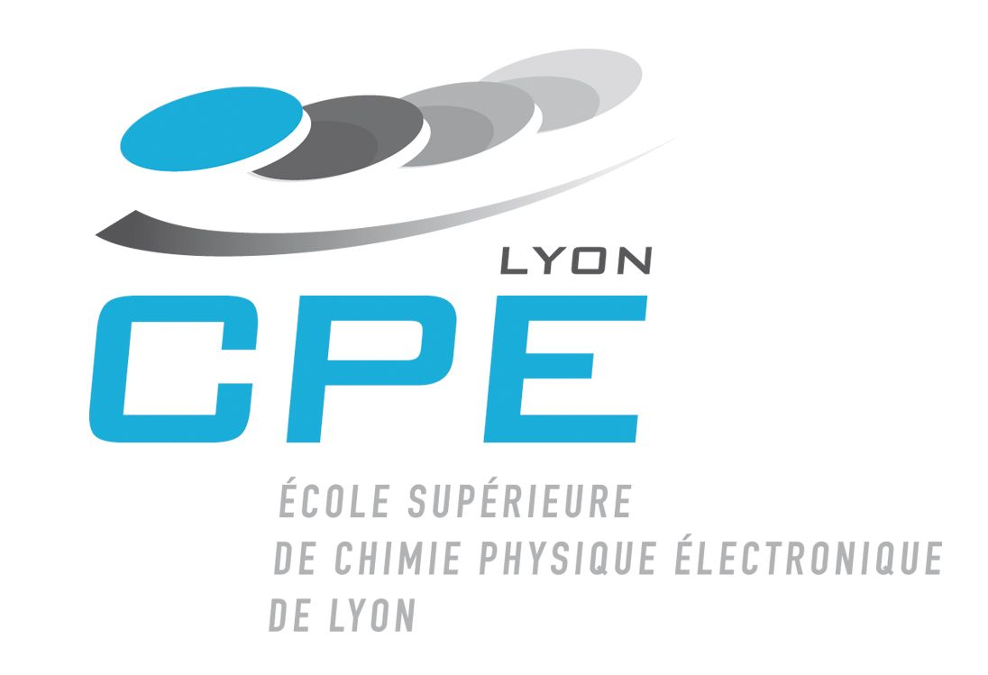

Modélisation de l’interface entre deux protéines
Simon Ziza
Stage de Fin d’Etudes
INRIA Nancy / CPE Lyon
David Ritchie / Bernard Maigret

Slide 2
Plan
Introduction
Structure Moléculaire et Visualisation
Méthode théorique de modélisation
Développement Logiciel
Résultats et Perspectives
Conclusion

Slide 3
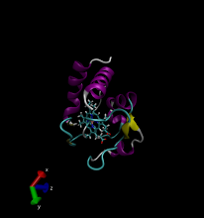
Logiciel existant
Intersurf : Calcul de la surface entre 2 protéines (sous forme de module pour VMD)
VMD (Visual Molecular Dynamics) : Visualisation de protéines (*.pdb)

Slide 4
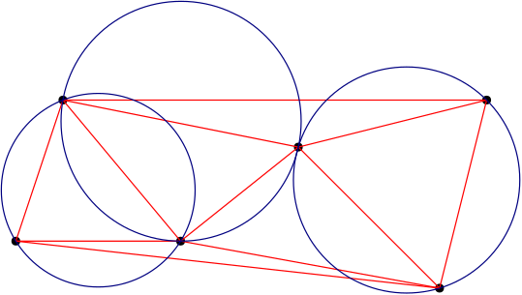
Triangulation de Delaunay 2D
Triangulation de Delaunay

Slide 5
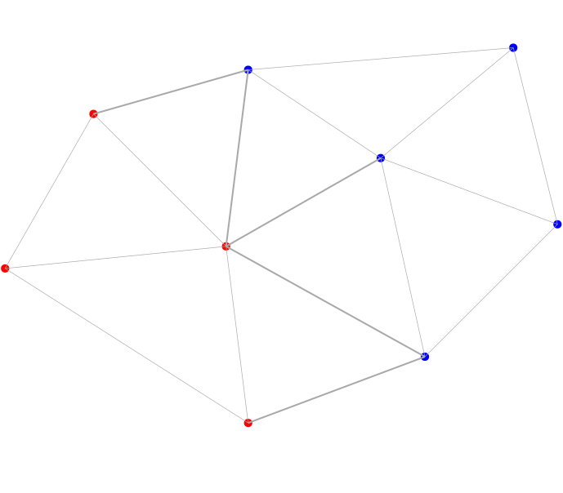
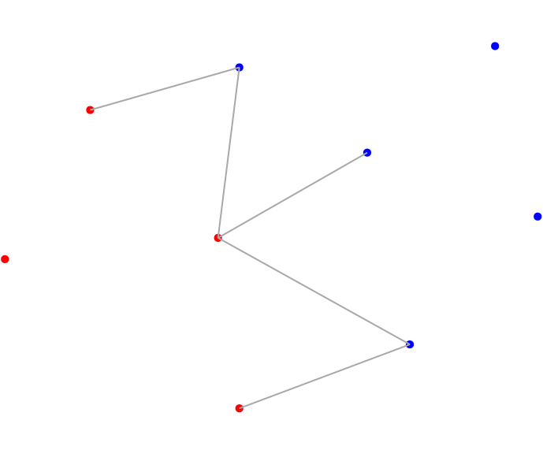
Détermination de la zone utile
Sélection des arêtes à l’interface

Slide 6
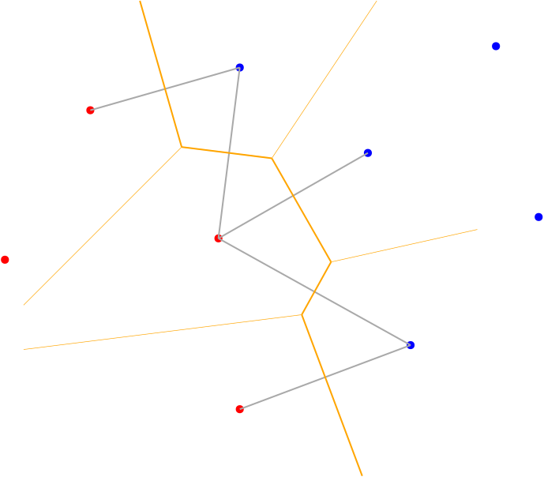
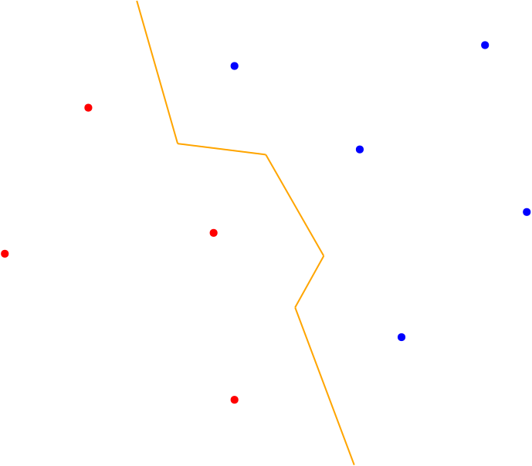
Détermination de l’interface
Diagramme de Voronoï et Interface de contact

Slide 7
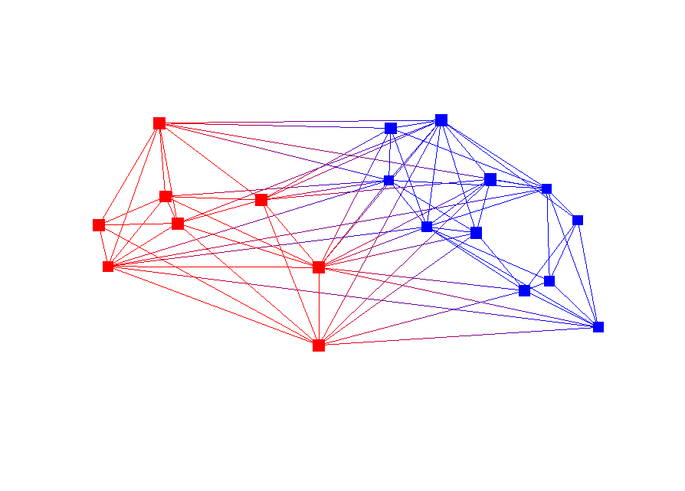
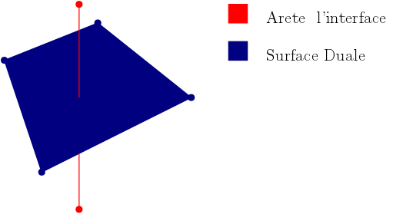
Passage en dimension 3
Tétrahèdres
Dimension du Dual

Slide 8
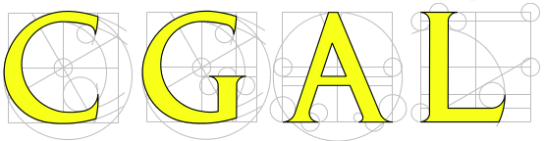
: Bibliothèque C++
Advantages
Great pre-defined structures (Delaunay Triangulation)
Fast calculation
Fast location
Disadvantages
Amount of information and structures
Hidden data
Visualization (Using Qt5)

Slide 9
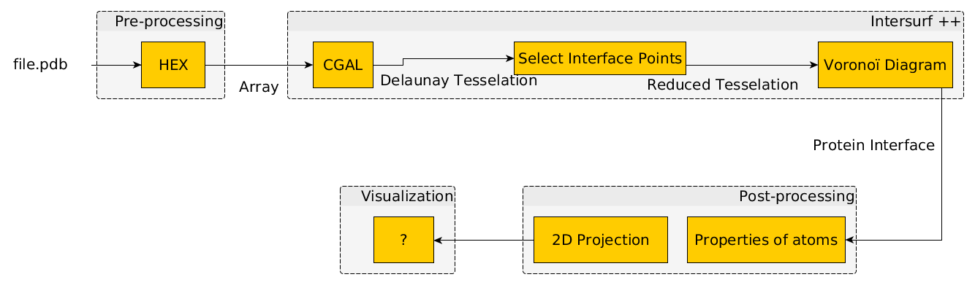
Software processing pipeline

Slide 10
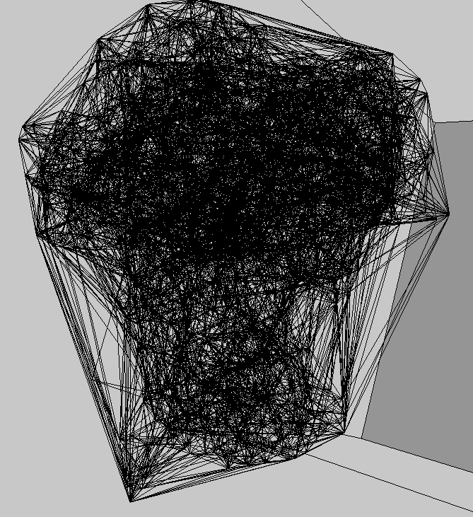
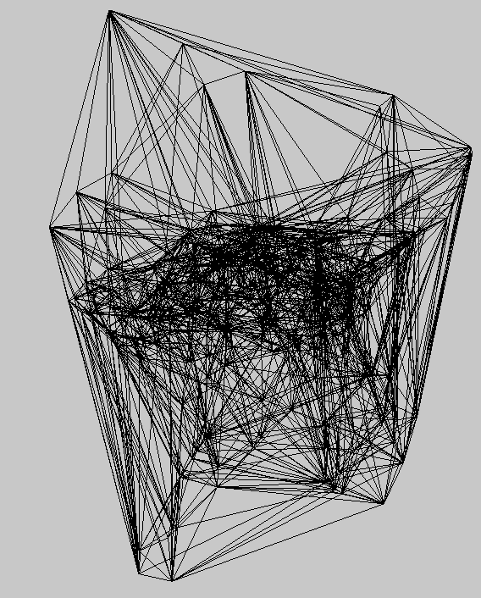
Réduire la quantité de données
Triangulation sur un complexe
Triangulation sur les tétrahèdres à l’interface

Slide 11
Réduire la quantité de données

Slide 12
Démonstration

Slide 13
Perspectives
Calcul dynamique (à chaque état)
Information regarding the atoms
2D Projection (Comparison of complexes)

Slide 14
Je vous remercie de votre attention.

